Slide 1
Fethiye Ali Sıtkı Mefharet Koçman Meslek Yüksekokulu
Seyahat-Turizm ve Eğlence
Hizmetleri Bölümü
Seyahat Hizmetleri Programı

Slide 2
SUNUŞ
Seyahat-Turizm ve Eğlence Hizmetleri Bölümümüz 1999-2000 Eğitim Öğretim yılında İktisadi ve İdari Programlar Bölümü adıyla faaliyetine başlamış olup, 2011-12 Eğitim Öğretim döneminden itibaren şimdiki ismiyle faaliyetini sürdürmektedir.
Bölümümüz, Turizm ve Seyahat Hizmetleri Programı adıyla normal ve ikinci öğretim olarak eğitim ve öğretim faaliyetine devam etmektedir.
Bölümümüzün amacı, turizm sektöründe lokomotif konumunda bulunan seyahat işletmelerinde çalışacak nitelikli ara insan gücü yetiştirmektir. Bölümden mezun olacak öğrencilerin turizm sektöründe iş bulma sorunu bulunmamaktadır.

Slide 3
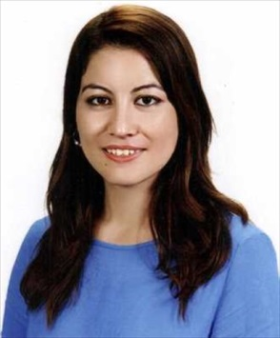
BÖLÜMÜN ÖĞRETİM ELEMANLARI
Öğr. Gör. Dr. Emre ERGÜN
Bölüm Başkan V.
Öğr. Gör. Birol ÖZTÜRK
Öğr. Gör. Meltem ALTINAY ÖZDEMİR

Slide 4
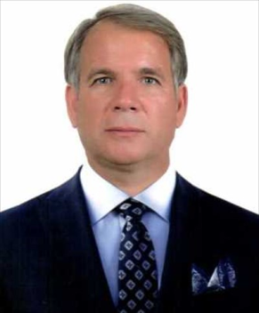
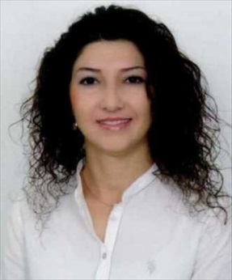
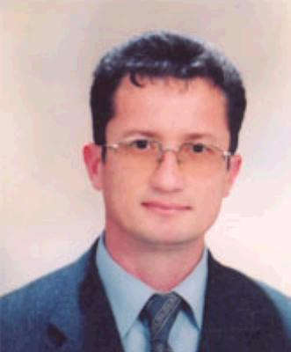
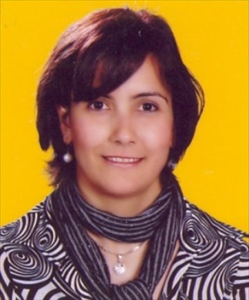
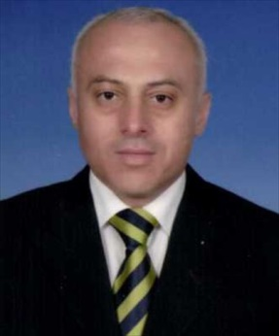
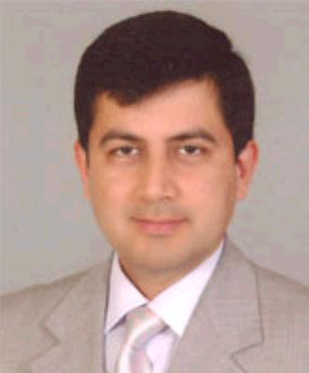
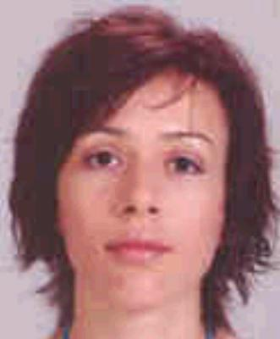
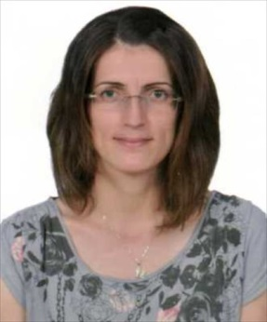
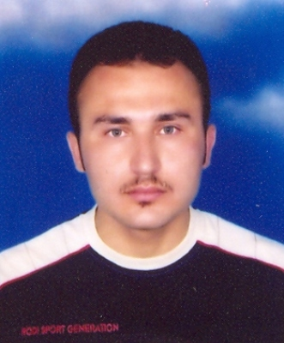
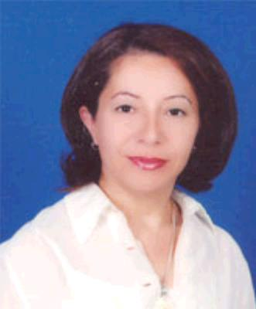
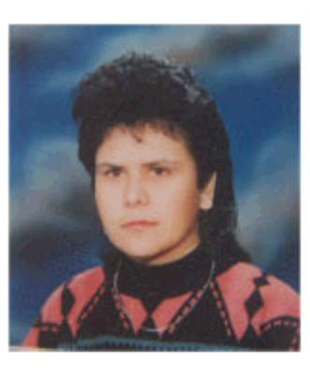
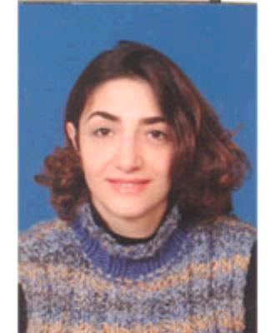
Bölümümüze Katkıda Bulunan Öğretim Elemanları
Prof. Dr. Öğr. Gör. Dr. Öğr. Gör Öğr. Gör.
Ali SÜLÜN Fatma ÇAKMAK Kenan OLGUN Nurcan KARA
Öğr. Gör. Öğr. Gör. Öğr. Gör.Dr. Öğr. Gör.
Ümit KONAÇ Cengiz GÖK Muazzez USLU Sevda ALTUNBAŞ
Öğr. Gör. Öğr. Gör. Öğr. Gör. Öğr. Gör.
Nihat KARAKUŞ Kerziban ÇOBAN Emine GENÇ Emra DÖVER

Slide 5
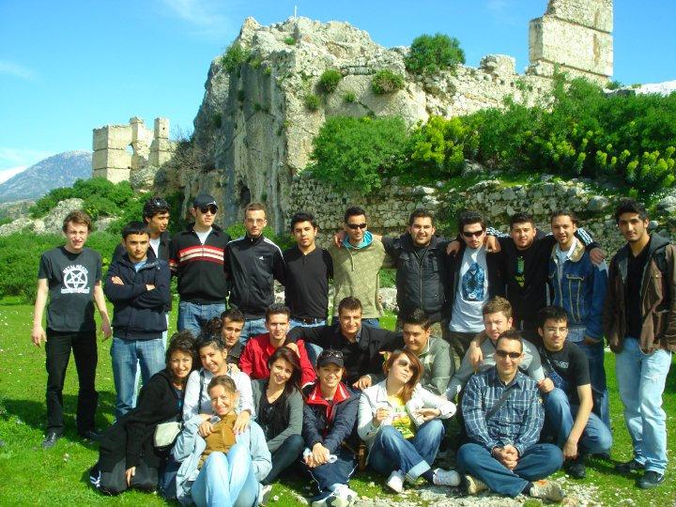
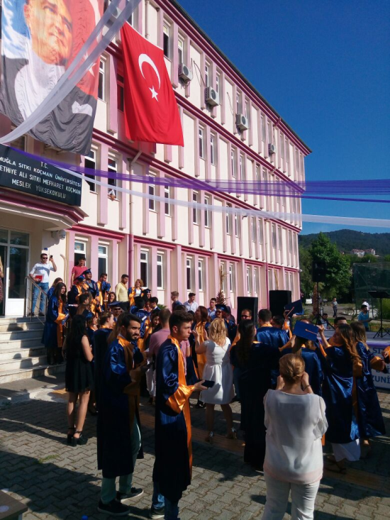
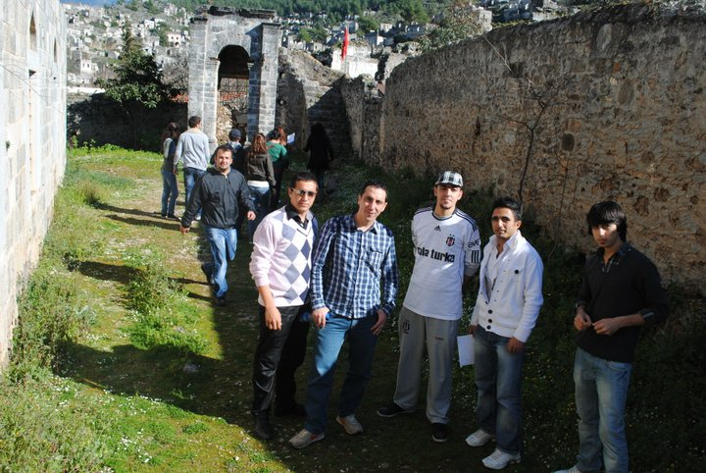
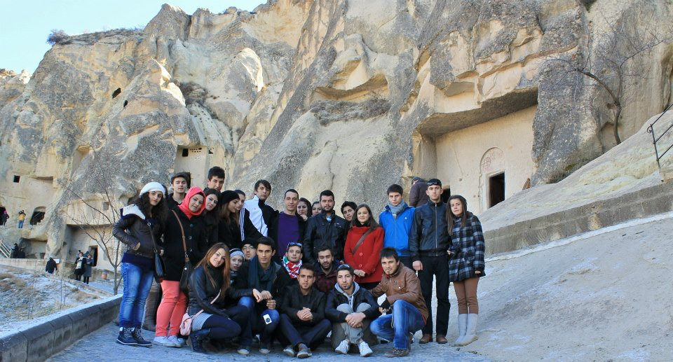
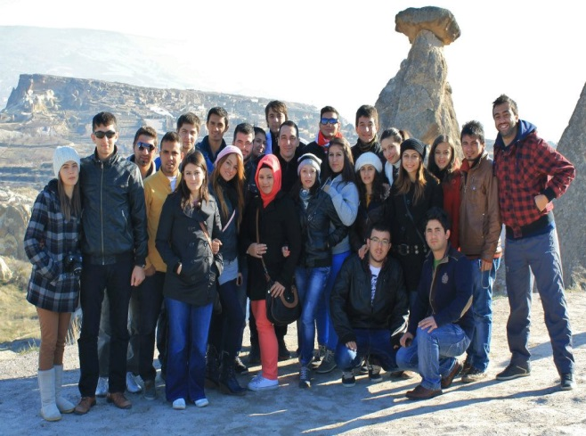
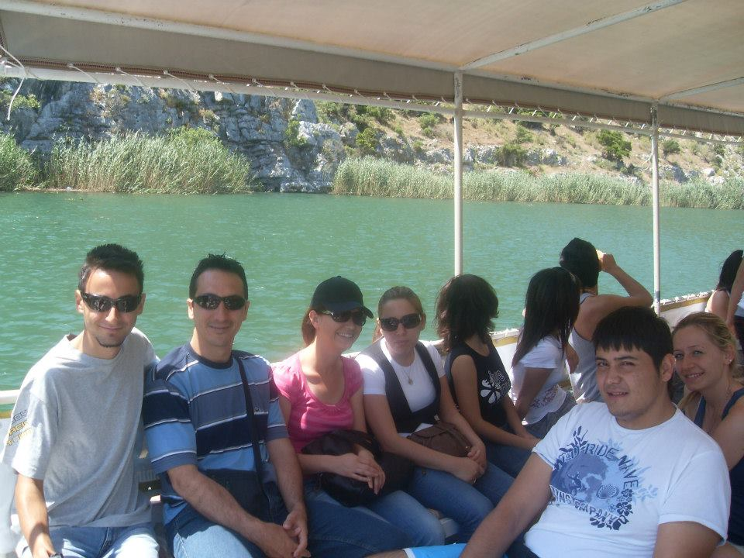
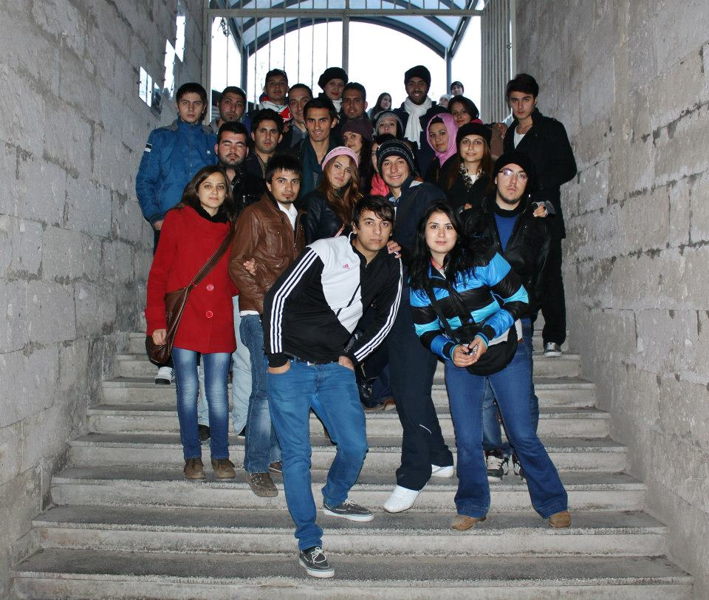
Etkinlikler

